Slide 1
ГЕОМЕТРИЧЕСКИЕ ФИГУРЫ
Обучающая презентация для детей раннего возраста

Slide 2
КРУГ
Круглый круг похож на мячик, Он по небу солнцем скачет. Круглый словно диск луны, Как бабулины блины, Как тарелка, как венок, Как весёлый колобок, Как колёса, как колечки, Как пирог из тёплой печки!

Slide 3
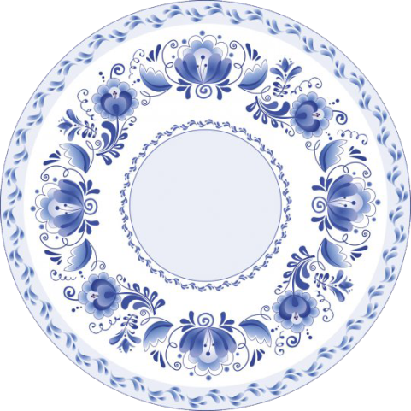
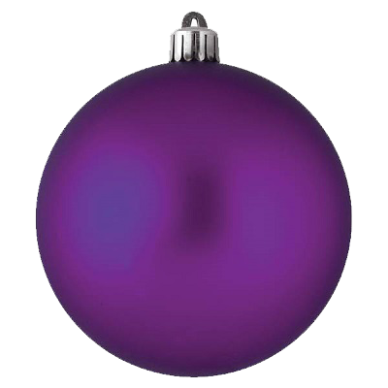
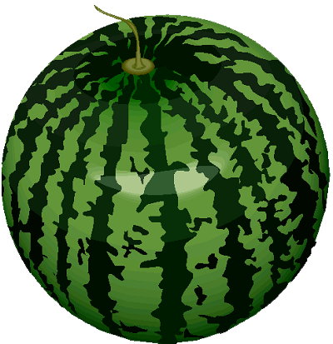
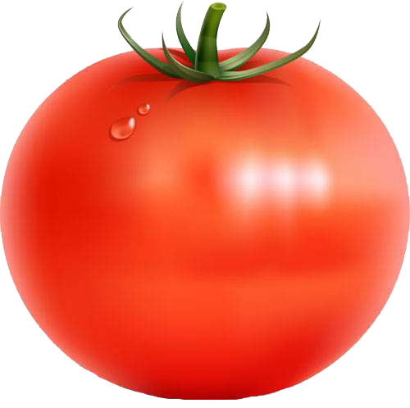
ЧТО БЫВАЕТ КРУГЛЫМ?

Slide 4
ТРЕУГОЛЬНИК
Треугольный треугольник Угловатый своевольник. Он похож на крышу дома И на шапочку у гнома. И на острый кончик стрелки, И на ушки рыжей белки. Угловатый очень с виду Он похож на пирамиду!

Slide 5
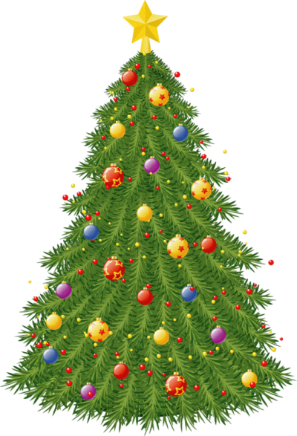
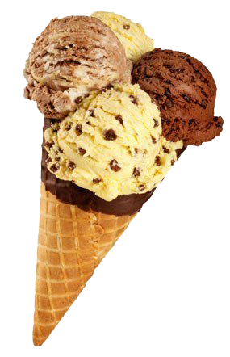
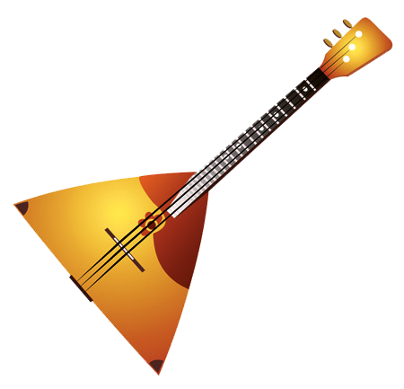
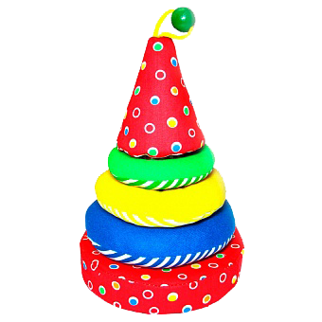
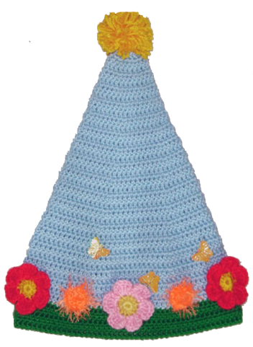
ЧТО БЫВАЕТ ТРЕУГОЛЬНЫМ?

Slide 6
КВАДРАТ
Словно стол стоит квадрат. Он гостям обычно рад. Он квадратное печенье Положил для угощенья. Он - квадратная корзина И квадратная картина. Все четыре стороны У квадратика равны.

Slide 7
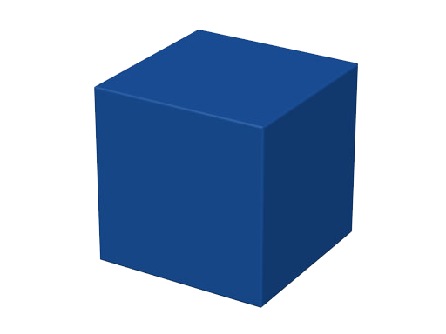
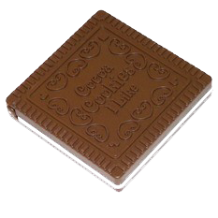
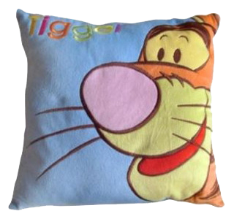
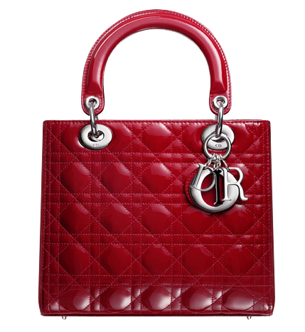
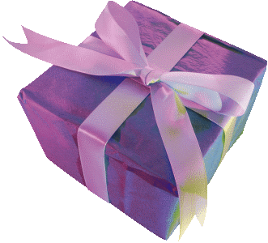
ЧТО БЫВАЕТ КВАДРАТНЫМ?

Slide 8
ОВАЛ
С высоты кружок упал. Он теперь не круг – овал! Он овальный, как жучок, Он похож на кабачок, На глаза и на картошку, А ещё похож на ложку, На орех и на яйцо, На овальное лицо!

Slide 9
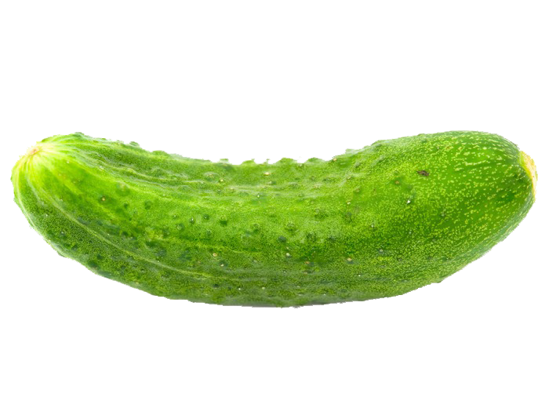
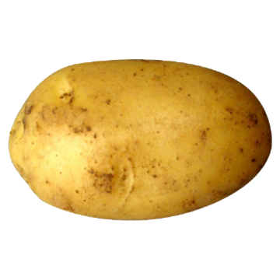
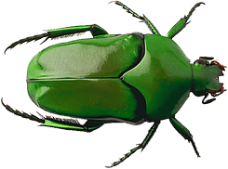
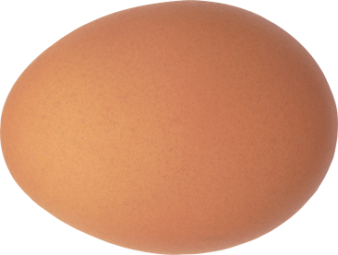
ЧТО БЫВАЕТ ОВАЛЬНЫМ?
Другие интересные презентации и развивающие игры вы найдете на сайте ДЕТКИ-ИНФО

